Slide 1
第5章 存储器-层次结构设计
5.1 引言
5.2 Caches基本原理复习
5.3 Cache 性能
5.4 减少 Cache缺失率
5.5 减少 Cache 缺失代价
5.6 利用并行减少 Cache 代价或缺失率
5.7 减少Cache命中时间
5.8 改善主存储器组织的性能√
5.9 主存储器技术
5.10 虚拟存储器
5.11 虚拟存储器和Cache的综合

Slide 2
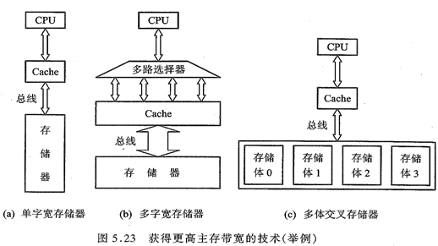
5.8 改善主存储器组织的性能
主存储器是存储层次结构中cache的下一层。
也称为内存
主存通常采用DRAM，caches采用SRAM。
主存的性能
延迟Latency ：减小更困难
对cache很重要
带宽Bandwidth：用新的组织更容易改善带宽
（单位 B/CLK） 对I/O重要。
对于2级cache，可以有更大的块容量。
前几节描述的cache优化可以减小 CPU-DRAM 性能差距。
本节分析如何组织主存以改善带宽，也减小了缺失代价。

Slide 3
基本主存组织的性能
第1级cache通常用1个字的物理带宽组织，因为大多数CPU访问是以字为单位。Cache失效时访问主存。
假设
① 4 个时钟周期发送地址
② 访问每个字花费56 时钟周期
③ 4 个时钟周期发送一个字数据
Cache块32B，4个字（64位，8B）
缺失代价：
4×(4+56+4)＝256 CLKs
带宽：
4×8
1
＝
B/CLK
256
8

Slide 4
第1种提高带宽的技术： 增加主存储器带宽
Amdahl’提出的经验规律：主存容量应该与CPU速度增长成线性比例。
回顾
存储器容量增加：4倍/每3年
但DRAM性能改善：7%/每年，CPU-DRAM性能差距一直是一个问题。
现在，看看更具成本效益的主存组织改进。
增加主存带宽
双倍或四倍cache与主存之间的带宽
主存带宽也将增加双倍或四倍

Slide 5
单体多字存储器
加宽存储器：
双倍/四倍
存储器和带宽
缺点： bus
为了提供字访问，关键路径需要多路开关。
增加用户购买的最小存储器容量。
复杂的纠错结构

Slide 6
单体多字存储器的性能
主存宽度2个字，4个字/块
缺失代价： 2×(4+56+4)＝128 CLKs
带宽：
主存宽度4个字
缺失代价： 4个字/块
1×(4+56+4)＝64 CLKs
带宽：
4×8
1
＝
B/CLK
128
4
4×8
1
＝
B/CLK
64
2

Slide 7
单体存储器性能比较
主存宽度为1个字的主存：
缺失代价 256 CLKs ，带宽 1/8 B/CLK
主存宽度为2个字的主存：
缺失代价 128 CLKs ，带宽 1/4 B/CLK
主存宽度为4个字的主存：
缺失代价 64CLKs ，带宽 1/2 B/CLK
单体多字存储器的性能随着主存宽度的增加而改善，缺失代价减少，带宽增加。代价是增加硬件。

Slide 8
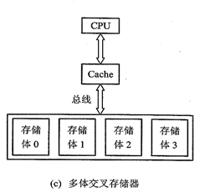
第2种提高带宽的技术： 简单交叉存储器
优点：
利用了存储系统中具有多个DRAM潜在的并行性。
这种主存组织对连续访问的写直达策略尤其重要。
存储器芯片按多个体组织以便同时读或写多个字。
每个体通常是1个字宽度，因此总线与cache宽度不需要改变。
但是，要分时发送地址到多个体，使得它们几乎都同时读数据。

Slide 9
怎样访问存储体
没有交叉的访问模式：
CPU
Memory
D1 available
Start Access for D1
Start Access for D2
Memory
Bank 0
4-交叉访问模式：
Memory
Bank 1
CPU
Memory
Bank 2
Memory
Bank 3
Access Bank 1
Access Bank 0
Access Bank 2
Access Bank 3
We can Access Bank 0 again
Notes:
Without interleaving, the frequency of our access will be limited by the DRAM cycle time.
With interleaving, that is having multiple banks of memory, we can access the memory much more frequently by accessing another bank while the last bank is finishing up its cycle.
For example, first we will access memory bank 0. Once we get the data from Bank 0, we will access Bank 1 while Bank 0 is still finishing up the rest of its DRAM cycle.
Ideally, with interleaving, how quickly we can perform memory access will be limited by the memory access time only.
Memory interleaving is one common techniques to improve memory performance.
+ 1 = 68 min. (Y:48)

Slide 10
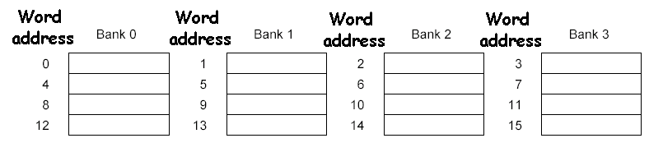
交叉存储器的性能
4个体的交叉存储器，4个字/块
缺失代价： 发送地址 访问每个字 发送一个字数据
4+56 +(4 × 4)＝76
带宽：
4-路交叉存储器
4×8
＝
0.4
B/CLK
76
并行访问
优化连续地址访问模式

Slide 11
例15-1 交叉存储器
假设：
块大小 = 1 个字
存储器总线宽度 = 1 个字
缺失率 = 3%
平均每条指令访存次数 = 1.2
Cache 缺失代价 = 64 个时钟周期 = 4 + 56 + 4
理想CPI（忽略cache缺失）= 2
怎么决定是购买交叉存储器还是宽存储器？
答案： 使用1个字1块机器的 CPI
CPI = 2 + (1.2 × 3% × 64) = 4.30
可以通过计算CPI比较不同方案的性能改善。

Slide 12
例15-2 交叉存储器
答案
增加块容量到2个字，给出以下选择方案（缺失率2%）：
64-bit 总线和存储器，没有交叉
CPI＝ 2 + (1.2 × 2% ×2 × 64) = 5.07
64-bit 总线和存储器，有交叉
CPI＝ 2 + (1.2 × 2% ×(4 + 56 + 8)) = 3.63
128-bit 总线和存储器，没有交叉
CPI＝ 2 + (1.2 × 2% × 1 × 64) = 3.54
显然，块容量增大1倍后：
直接实现会减慢（5.07 对比 4.30）；
交叉 或加宽存储器会分别快 1.19 或 1.22 倍。
如果增加块容量到4个字，性能会怎样？

Slide 13
例15-3 交叉存储器
答案 假设：缺失率 1.2%
增加块容量到4个字，给出以下选择方案：
64-bit 总线和存储器，没有交叉
CPI＝ 2 + (1.2 × 1.2% × 4 × 64) = 5.69
64-bit 总线和存储器，有交叉
CPI＝ 2 + (1.2 × 1.2% × (4 + 56 + 16)) = 3.09
128-bit 总线和存储器，没有交叉
CPI＝ 2 + (1.2 × 1.2% × 2 × 64) = 3.84
与前面类似，更大的块对于简单实现会降低性能（5.69对比4.30）； 交叉的 64-bit 存储器则更快—1.39倍对比更宽存储器及总线1.12倍。
主存应该包括多少个存储体？ 用于向量计算机的一个度量是：
存储体数 ≥ 在一个体中访问一个字的时钟周期数

Slide 14
例 16 避免存储体冲突
假设
存储体 128个， 按1个字交叉访问，执行以下代码：
int x[256][512];
for (j = 0; j < 512; j = j+1)
for (i = 0; i < 256; i = i+1)
x[i][j] = 2 * x[i][j];
存储体会发生怎样的冲突，怎么解决？
答案
冲突 因为 512 是128的偶倍数，一列的所有元素将放在同一个存储体中，代码将由于数据cache缺失而停顿（无论CPU或存储系统有多复杂）。

Slide 15
第5章 存储器-层次结构设计
5.1 引言
5.2 Caches基本原理复习
5.3 Cache 性能
5.4 减少 Cache缺失率
5.5 减少 Cache 缺失代价
5.6 利用并行减少 Cache 代价或缺失率
5.7 减少Cache命中时间
5.8 改善主存储器组织的性能
5.9 主存储器技术 √
5.10 虚拟存储器
5.11 虚拟存储器和Cache的综合

Slide 16
5.9 主存储器技术
本节描述在存储器芯片内部的技术。
2个测量指标—访问时间、访存周期时间
访问时间----- 一个读请求开始到读出的字到达所需时间
访存周期时间 ----- 访问存储器2个请求之间的时间
访存周期比访问时间更大，原因是在两次访问之间存储器需要地址线是稳定的。

Slide 17
主存技术背景
随机访问存储器RAM
不同存储层次上，对存储器有不同要求
物理构造 (CMOS, DRAM)
低层结构 (Fast Page Mode，extended data output ，SDRAM)
Cache 使用 SRAM：Static Random Access Memory
没有刷新（6 个晶体管 /bit 对比 DRAM的 1 个晶体管） 容量： DRAM/SRAM ­ 4-8倍, 价格/访存周期： SRAM/DRAM ­ 8-16倍
主存储器使用 DRAM： Dynamic Random Access Memory
DRAM 需要周期性刷新 （8 ms, 1% time）
地址分为2部分（存储体为一个2维矩阵）：
RAS 或行选通 Row Access Strobe
CAS 或 列选通Column Access Strobe

Slide 18
嵌入式处理器存储器技术： ROM 和 Flash
嵌入式计算通常具有小的存储器，而且大多数没有磁盘作为持久性存储设备。
为了解决这个问题，嵌入式计算机采用2种技术。
第1种是 Read-Only Memory (ROM).
ROM 是制造时一次编程，以后计算机不能修改其内容。
第2种是 Flash memory.
在系统制造好后，允许嵌入式设备更改的非易失性存储器。
读的速度与DRAM相当，但是写flash要慢10~100倍。

Slide 19
ROM (掩膜式)
PROM(熔丝或二极管)
EPROM
EEPROM
FLASH MEMORY

Slide 20
第5章 存储器-层次结构设计
5.1 引言
5.2 Caches基本原理复习
5.3 Cache 性能
5.4 减少 Cache缺失率
5.5 减少 Cache 缺失代价
5.6 利用并行减少 Cache 代价或缺失率
5.7 减少Cache命中时间
5.8 改善主存储器组织的性能
5.9 主存储器技术
5.10 虚拟存储器 √
5.11 虚拟存储器和Cache的综合

Slide 21
5.10 虚拟存储器
什么是虚拟存储器？
允许执行的一个程序
可以放在不连续的存储位置
不必全部放在主存中
允许计算机“欺骗”一个程序相信
存储器是连续的
存储空间比物理存储器更大，提供了很大存储空间的假象
为什么VM 很重要？
便宜 – 不必买许多RAM
解脱了程序员管理存储器资源的负担
允许多道程序设计，分时共享，保护

Slide 22
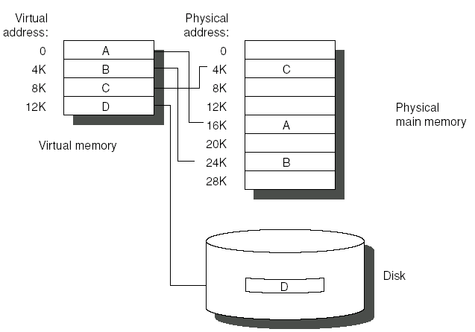
优点
主存（物理存储器）作为辅助存储器（磁盘）的一个Cache
具有更大和连续物理存储器的假象
程序按“页”或“段”重定位
多道程序中的保护
虚拟地址：
程序员使用的地址
虚拟地址空间：
虚拟地址的集合
存储器地址：
物理存储器中的字地址
也称为“物理地址”
或“实际地址”

Slide 23
VM怎样工作
2个存储器“空间”
虚拟存储器空间-- 程序员所“看见”
物理存储器空间—程序运行时所在（RAM的大小）
在程序启动时
OS 将程序复制到RAM
如果没有足够的RAM空间，OS 停止复制，开始运行已经装入RAM的部分程序
当程序需要运行不在RAM中的那部分时，OS 将从磁盘复制这部分程序到RAM
为了从磁盘复制部分程序到RAM，OS 必须移走已经在RAM中的部分程序
如果需要移走程序的页是脏的（被修改过），OS 则要复制有脏标志的页到磁盘

Slide 24
虚拟存储器的存储层次参数
不同存储层次的术语有区别
块 ——页或段
缺失——页失效或地址失效
存储器映射或地址转换 ——对于虚拟存储器， CPU 用硬件和软件的组合将 虚拟地址转换成物理地址 。—— 操作系统转换
虚拟存储器控制的2层存储结构层次： DRAMs 和磁盘。

Slide 25
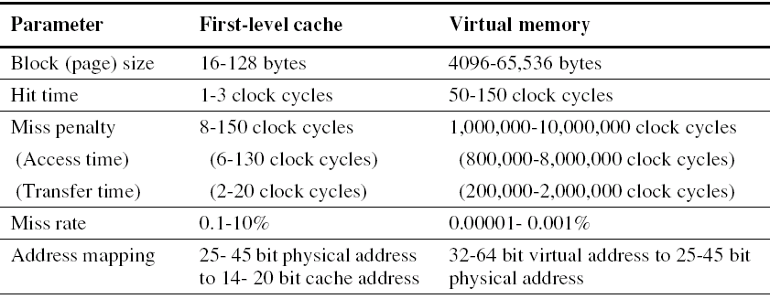
虚拟存储器的存储层次参数

Slide 26
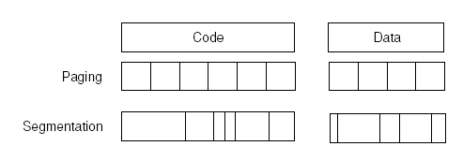
页式虚拟存储器与 段式虚拟存储器
虚拟存储器系统分为两类：
页---- 固定大小的块
段---- 可变大小的块

Slide 27
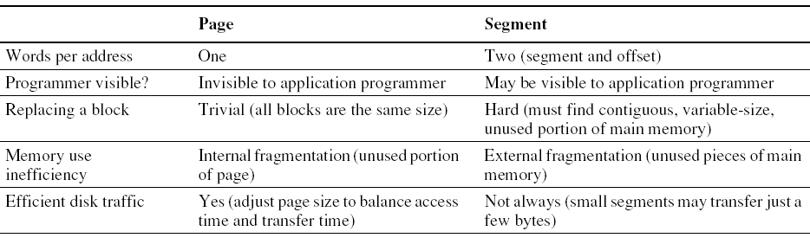
页式虚拟存储器与 段式虚拟存储器
虚拟存储器系统分为两类：
页---- 固定大小的块
段---- 可变大小的块

Slide 28
再来审视 存储层次结构的4个问题
问题1：一块可以放在主存什么位置?
高缺失代价
相当高
访问旋转的磁盘，延迟大，上百万时钟周期
必须有更低的缺失率
选择一种更简单的放置算法
为了避免过高的缺失代价，操作系统设计者通常选择更低的缺失率
全相联策略
因此，OS允许块放在主存的任意位置

Slide 29
问题2：如何在主存中查找一个块？
页式和段式都依赖数据结构表
数据结构包含块的物理地址。
按页号或段号查找块
段式：
在段的物理地址上加上偏移地址就得到物理地址。
页式：
在物理页地址后简单拼接偏移地址就得到物理地址。
表的大小
虚拟地址空间里的页数。
假设：32-bit 虚拟地址，4-KB 页，每页4 bytes 表项；页表的大小为：
2³²
×2² ＝2²²B＝4 MB
2¹²

Slide 30
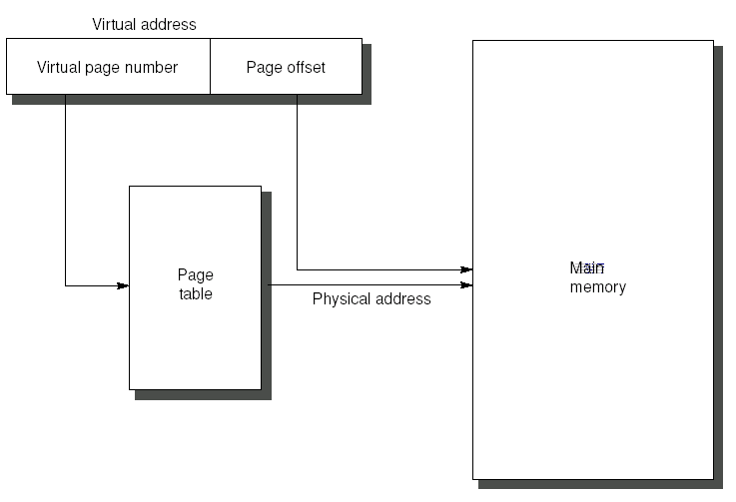
问题2：如何在主存中查找一个块？
页式和段式都依赖数据结构表
数据结构包含块的物理地址。
按页号或段号查找块
段式：
在段的物理地址上加上便宜地址就得到物理地址。
页式：
在物理页地址后简单拼接偏移地址就得到物理地址。
表的大小
虚拟地址空间里的页数。
假设：32-bit 虚拟地址，4-KB 页，每页4 bytes 表项；页表的大小为：
2³²
×2² ＝2²²B＝4 MB
2¹²

Slide 31
问题2：如何在主存中查找一个块？
页式和段式都依赖数据结构表
数据结构包含块的物理地址。
按页号或段号查找块
段式：
在段的物理地址上加上便宜地址就得到物理地址。
页式：
在物理页地址后简单拼接偏移地址就得到物理地址。
表的大小
虚拟地址空间里的页数。
假设：32-bit 虚拟地址，4-KB 页，每页4 bytes 表项；页表的大小为：
减小页表大小
-对虚拟地址应用一个散列函数。
-散列函数允许页表长度仅为主存中物理页的数目。 这种页表也称为反向页表。
减少地址转换时间
-计算机使用一个 cache来进行虚-实地址转换，称为变换旁路缓冲器TLB （translation look-aside buffer），或简称转换缓冲。
2³²
×2² ＝2²²B＝4 MB
2¹²

Slide 32
问题3：发生虚拟存储器缺失时 应该替换哪一块？
最小化页缺失率
几乎所有操作系统都替换最近最少使用（LRU-least-recently used）的块
按照局部性原则，被替换的块正是将来很少可能用到的块。
实现机制
很多处理器为一页提供一位使用位或参考位
逻辑上是只要一页被访问该位就置位。
操作系统周期性清除使用位，随后记录它们。
按照这种方式保持跟踪，操作系统可以选择出最近最少使用过的一页。

Slide 33
问题4：写操作时会发生什么？
写策略
在主存的下一级是旋转的磁盘，访问磁盘需要花费上百万个时钟周期时间。
因此，写策略采用写回方式。
脏位
由于磁盘访问代价过高，仅仅只有块被修改后才能写回磁盘。

Slide 34
快速地址转换技术
页表存放主存中：
页表很大，可能分页；
从主存取数据、存结果、取指令，至少需要2次访问主存：
一次按虚拟地址访存从页表获得物理地址，二次访存获得数据。
访存时间太长！减少虚拟地址转换为物理地址的时间。
解决方法：
使用一个特殊的cache，存放最近用过的页表项 。这个cache就是TLB（ Translation Lookaside Buffer ）变换旁路缓冲器。

Slide 35
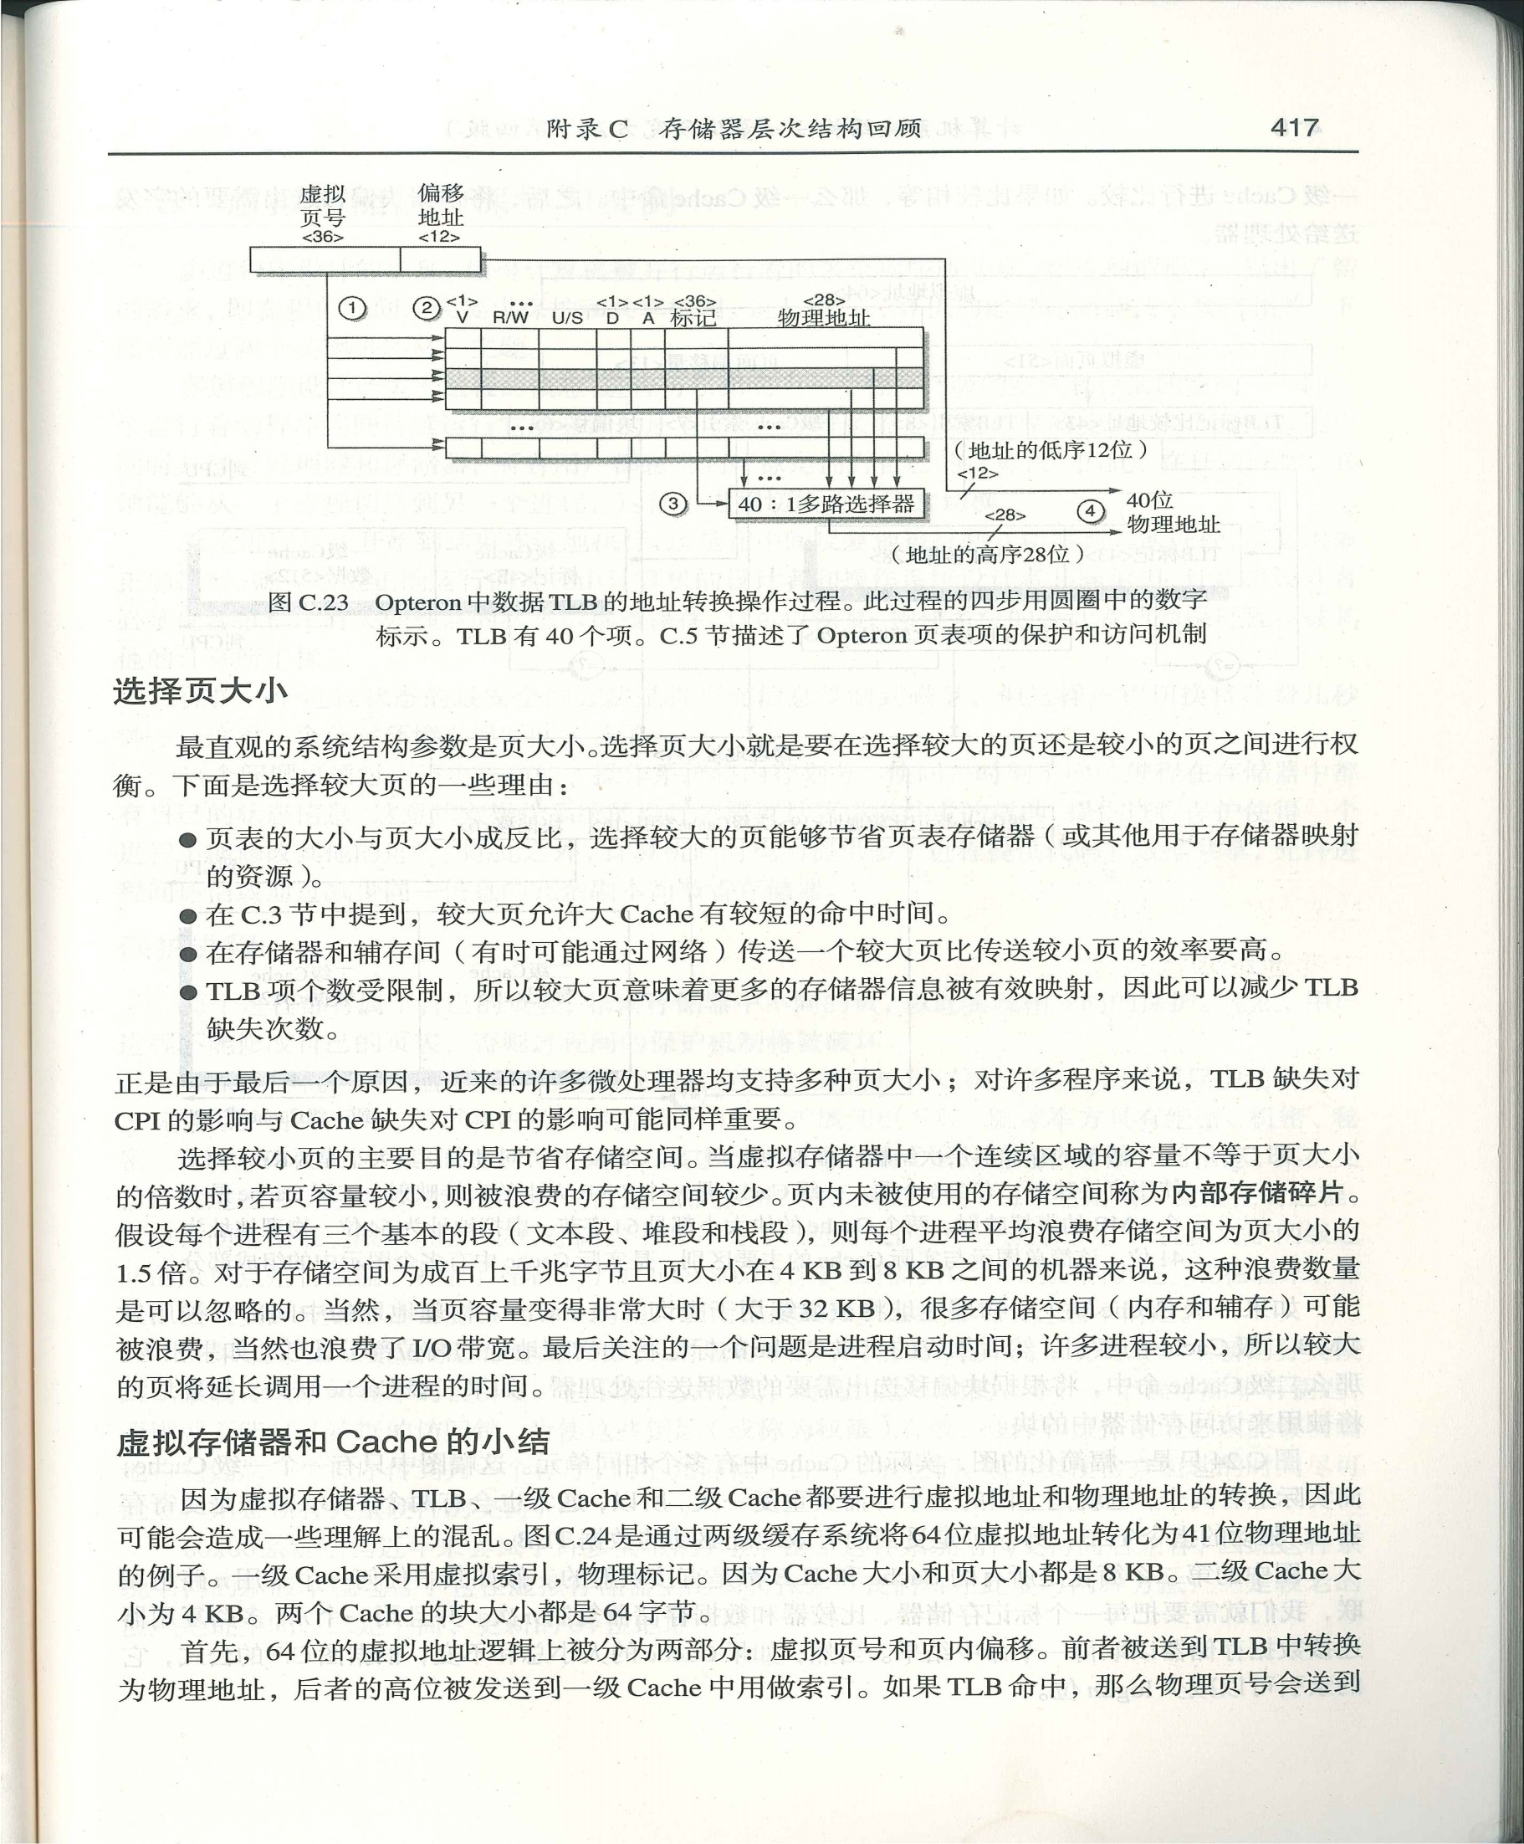
快速地址转换技术
Opteron 中数据TLB的地址转换操作过程：
40项；
全相联映射；

Slide 36
快速地址转换技术
Opteron 中数据TLB的地址转换操作过程：
40项；
全相联映射；

Slide 37
第5章 存储器-层次结构设计
5.1 引言
5.2 Caches基本原理复习
5.3 Cache 性能
5.4 减少 Cache缺失率
5.5 减少 Cache 缺失代价
5.6 利用并行减少 Cache 代价或缺失率
5.7 减少Cache命中时间
5.8 改善主存储器组织的性能
5.9 主存储器技术
5.10 虚拟存储器
5.11 虚拟存储器和Cache的综合 √

Slide 38
5.11 虚拟存储器和Cache的综合
例1：P434图B-10（见下页）
64位虚拟地址 40位物理地址
页大小16KB。
TLB二路组相联，256项，128组，索引7位。
一级Cache采用虚拟索引物理标记，16KB直接映像，块64B，256块，8位索引。
二级Cache大小4MB，块64B（512位），4路组相联，2¹⁶个块，2¹⁴=4098组，14位索引。
一级Cache大小与页大小相同

Slide 39
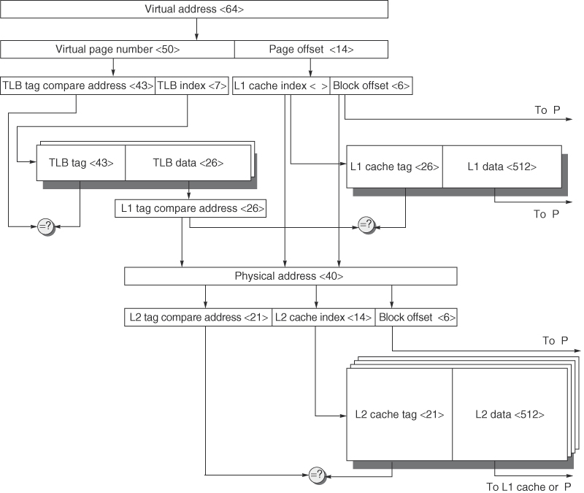
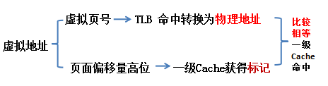
Notes:
页偏移位数：页大小16kB，所以页偏移Page offset为2^{（4+10）}=2¹⁴，即页偏移位数为14位
一级Cache大小与页大小相同，所以一级Cache为16kB。
一级Cache：索引256块=2⁸，所以索引为8位；块内偏移64B=2⁶，所以块内偏移为6位。

Slide 40
虚拟地址到物理地址的转化：
虚拟页号
TLB 命中转换为物理地址
比较相等
一级Cache命中
虚拟地址
页面偏移量高位 一级Cache获得标记
如果一级Cache缺失，物理地址将继续用于二级Cache访问。

Slide 41
小结
存储器层次结构概念，CPU—Cache—主存之间的信息访问单位
Cache的映像规则，块标识，替换算法，写策略
Cache性能优化的方法，减少缺失率4种，减少缺失代价5种，减少缺失率或缺失代价3种，减少命中时间5种
主存增加带宽（减少缺失代价）：增加主存宽度，简单交叉存储器，
页式虚拟存储器，TLB原理及基本结构，一级Cache采用虚拟索引的VM如何实现虚拟地址转换为物理地址

Slide 42
作业 5.4
如果Cache采用虚拟索引物理标识，假定页式虚拟地址42位，物理地址34位，每页为8KB，块大小64B，Cache大小同一页大小，TLB全相联，Cache直接映像。
试计算TLB中的标识位数和物理地址位数；以及Cache的索引、块偏移、标识的位数。

